Slide 1
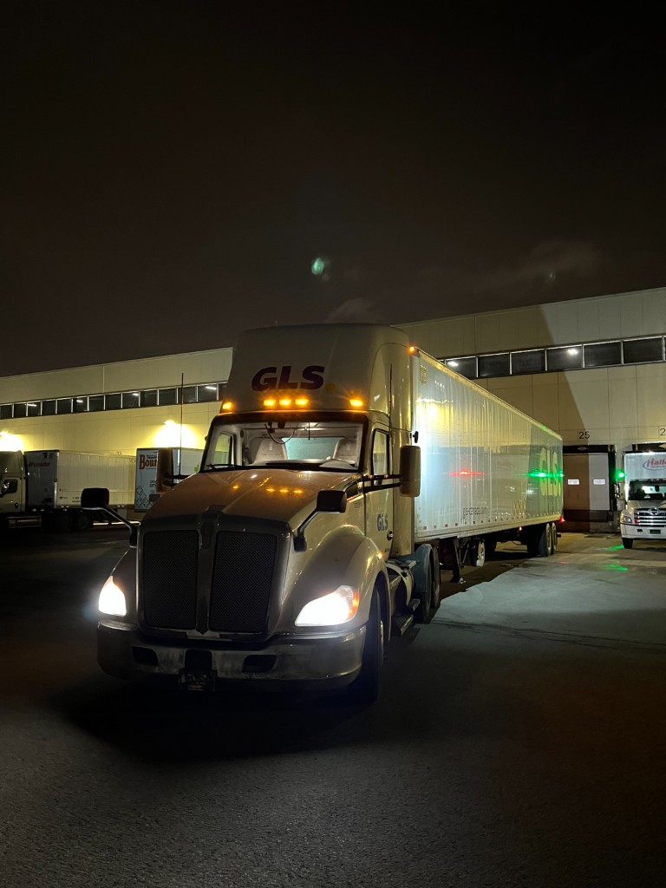
TEC.WMS · MODULE M5
Superviseur d'exploitation Quart de clôture
Introduction à la mission opérationnelle
de supervision — entreposage, transport
et distribution.
PRÉPARER → SUPERVISER → INTERVENIR → CLÔTURER
TEC.WMS — Gestion intégrée des stocks et de la performance logistique · Module M5
1/11

Slide 2
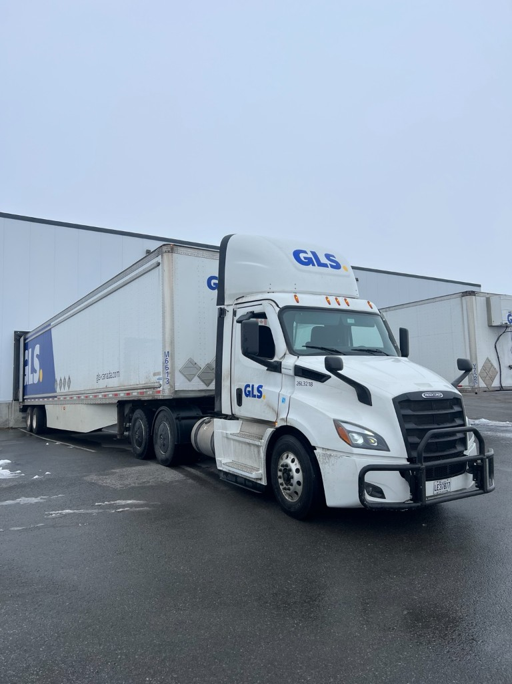
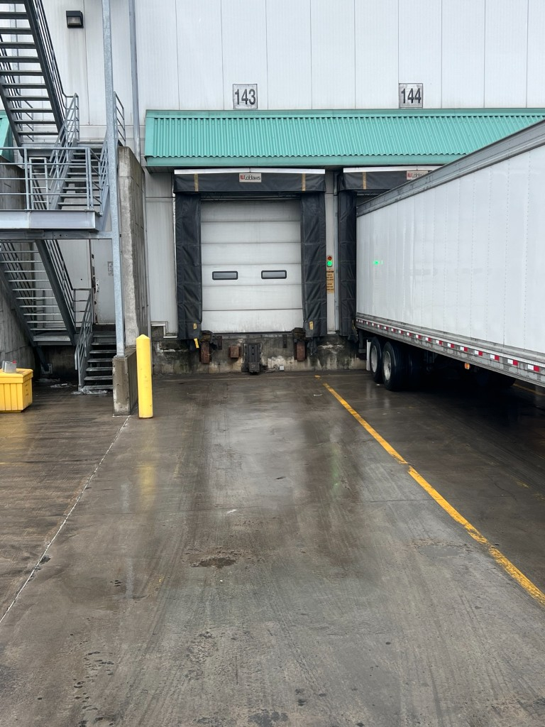
CONTEXTE DE QUART
Le quart de clôture n'est pas une fin. C'est une responsabilité.
Sur le terrain
Portes actives ou libres.
Remorques en place.
Équipes encore en mouvement.
Délais encore ouverts.
Votre rôle
Tenir le service jusqu'à la transmission — sans laisser d'angle mort pour le prochain responsable.
TEC.WMS — Gestion intégrée des stocks et de la performance logistique · Module M5
2/11

Slide 3
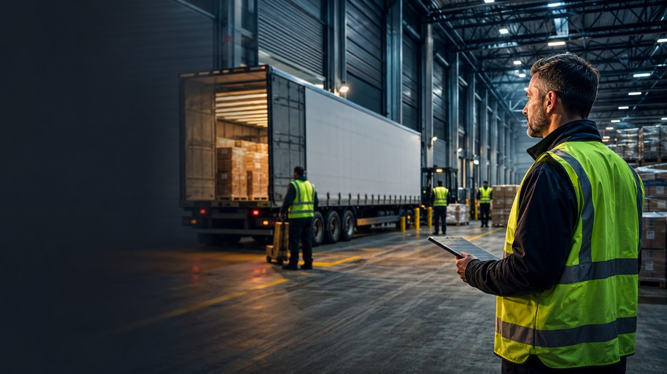
POSTURE PROFESSIONNELLE
Ce que tient un superviseur d'exploitation
• Quai, expéditions, affectations et priorités
• Mouvement du fret — chargement et déchargement
• Camions, remorques et équipements
• Chauffeurs et équipes de soutien
• Sécurité, conformité et heures de service
• Écarts et incidents en temps réel
• Suivi de performance et documentation
• Transmission fiable en fin de quart
Sélection issue du profil Superviseur des opérations
(logistique et transport) — utiles pour comprendre le M5.
TEC.WMS — Gestion intégrée des stocks et de la performance logistique · Module M5
3/11

Slide 4
MISSION TEC.WMS — MODULE M5
Une seule responsabilité de quart. Pas trois exercices séparés.
Étape 1
Étape 2
Étape 3
Tenir le cycle nominal
Traiter l'écart avant de conclure
Décider et transmettre
→
→
Dans le M5, chaque étape s'appuie sur ce que vous avez déjà exécuté, observé et documenté.
Vos preuves viennent de votre session. Le système présente des faits — vous produisez le raisonnement.
Aucune phrase magique. Aucune conclusion automatique.
TEC.WMS — Gestion intégrée des stocks et de la performance logistique · Module M5
4/11

Slide 5
ARCHITECTURE DU QUART
Quatre actes. Une continuité.
PRÉPARER
SUPERVISER
INTERVENIR
CLÔTURER
PRÉPARER
SUPERVISER
INTERVENIR
CLÔTURER
Priorités, ressources, affectations, briefing.
Suivre le quai, le fret, les équipements, le rythme.
Corriger, sécuriser, arbitrer sous contrainte.
Documenter, transmettre, laisser un état fiable.
TEC.WMS — Gestion intégrée des stocks et de la performance logistique · Module M5
5/11

Slide 6
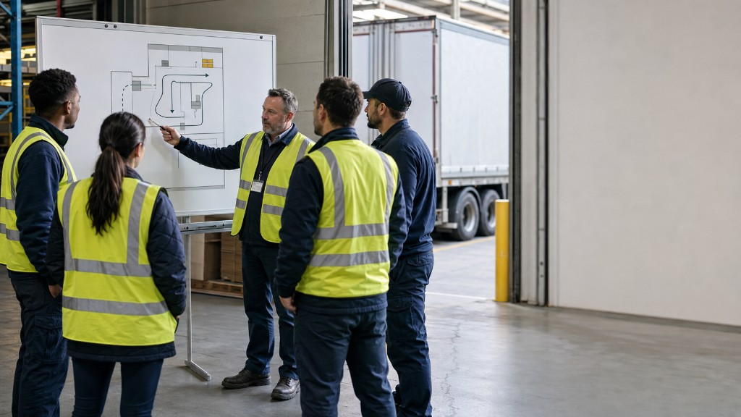
PRÉPARER
SUPERVISER
INTERVENIR
CLÔTURER
PRÉPARER — aligner avant le rush
Avant que le flux n'accélère :
• clarifier les priorités du reste de quart ;
• confirmer portes, itinéraires et affectations ;
• rappeler les règles de sécurité ;
• s'assurer que chacun sait quoi faire ensuite.
Un briefing court vaut mieux
qu'une improvisation coûteuse.
TEC.WMS — Gestion intégrée des stocks et de la performance logistique · Module M5
6/11

Slide 7
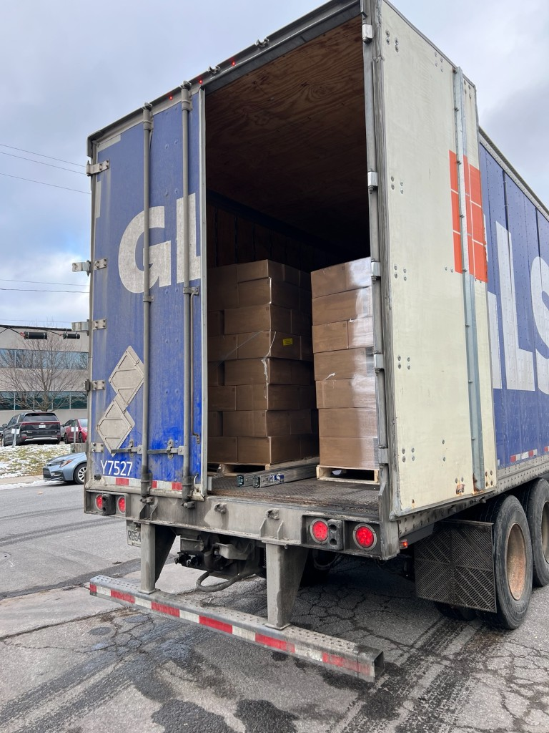
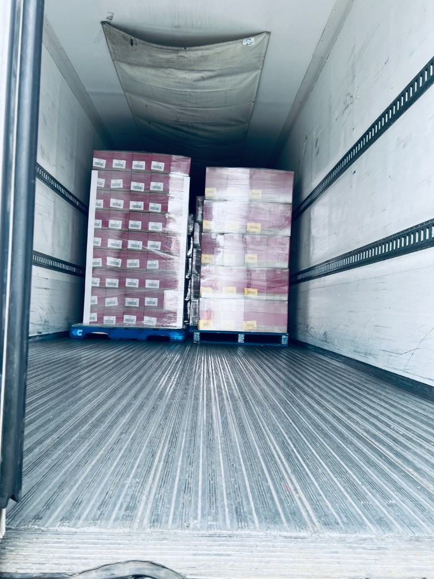
PRÉPARER
SUPERVISER
INTERVENIR
CLÔTURER
SUPERVISER — lire le terrain en continu
Votre regard reste sur l'exécution.
Fret en cours de chargement.
Contenu réel des remorques.
État de la charge avant départ.
Superviser, c'est confronter ce qui devrait se passer à ce qui se passe — porte par porte, chargement par chargement.
Sans cette lecture, aucune intervention
ni aucune clôture n'est fiable.
TEC.WMS — Gestion intégrée des stocks et de la performance logistique · Module M5
7/11

Slide 8
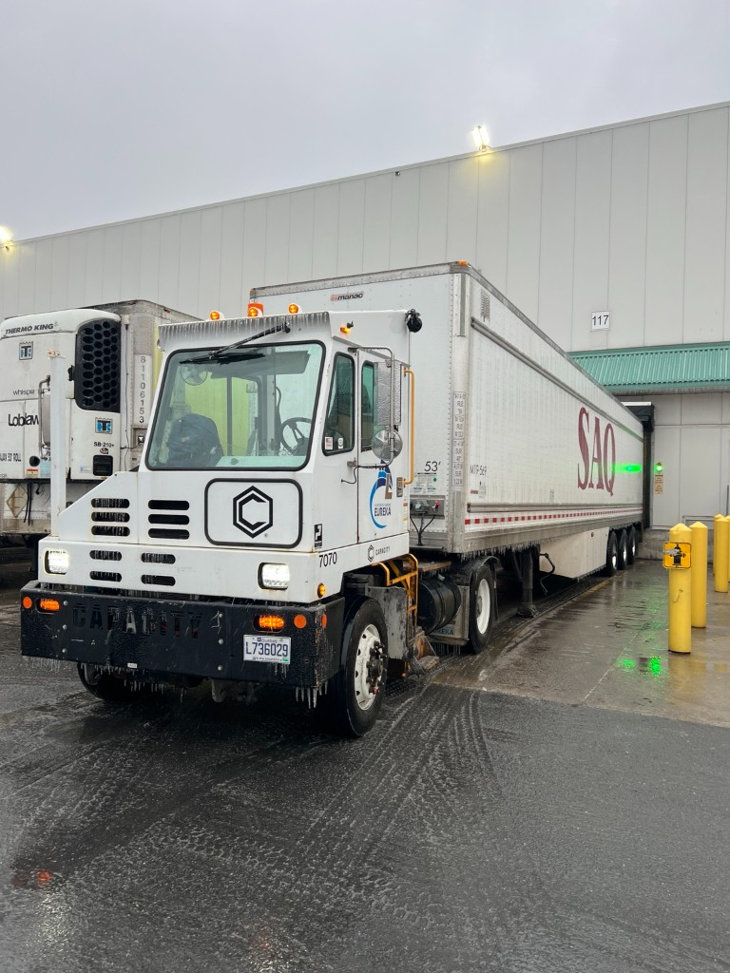
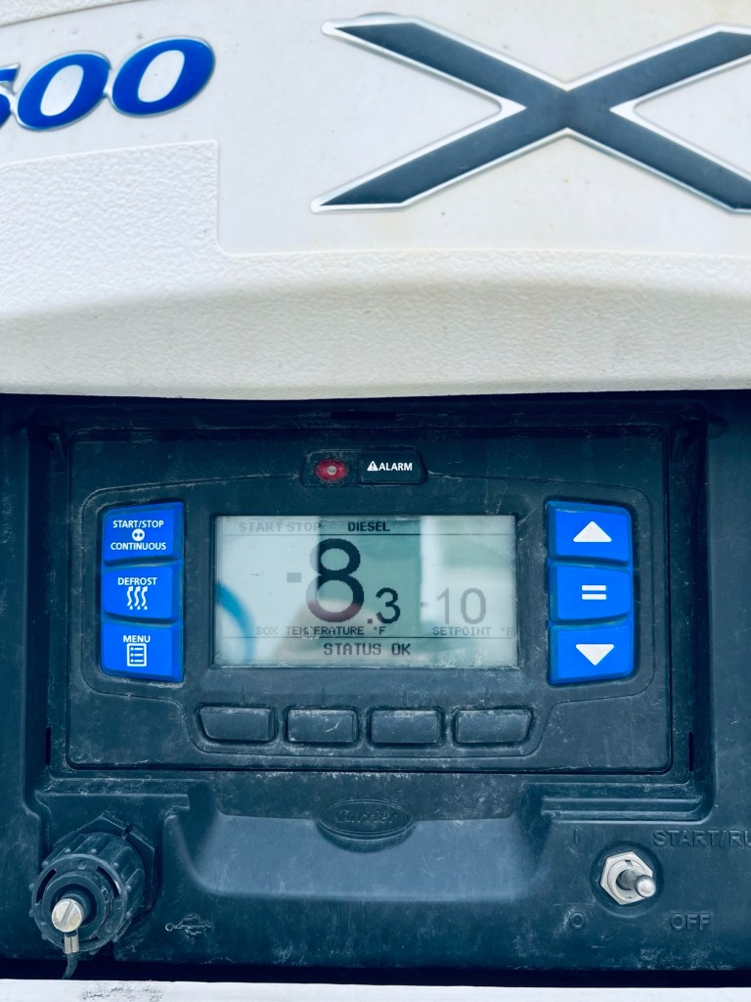
PRÉPARER
SUPERVISER
INTERVENIR
CLÔTURER
SUPERVISER — délais, équipements, conformité
Contraintes du quart
Météo, portes, température, sécurité, ponctualité.
Ce que vous suivez
Tracteurs de cour, remorques, unités frigorifiques.
Le rythme du quai.
Les signaux de conformité.
Superviser, c'est détecter tôt — avant qu'un écart ne devienne un incident.
TEC.WMS — Gestion intégrée des stocks et de la performance logistique · Module M5
8/11

Slide 9
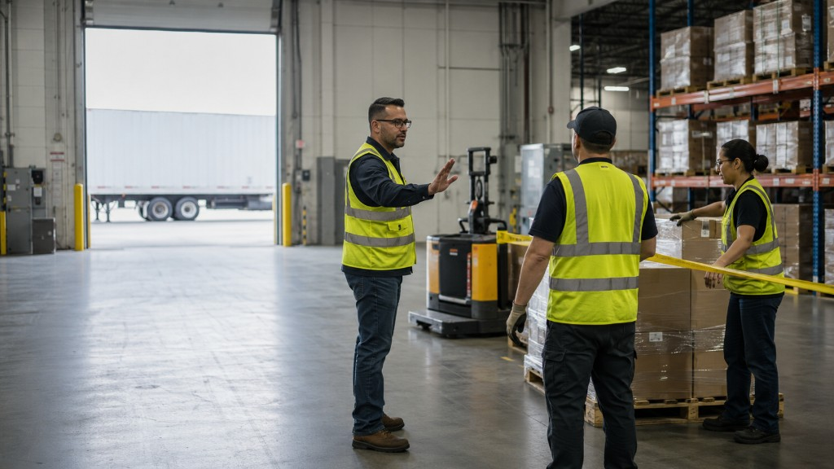
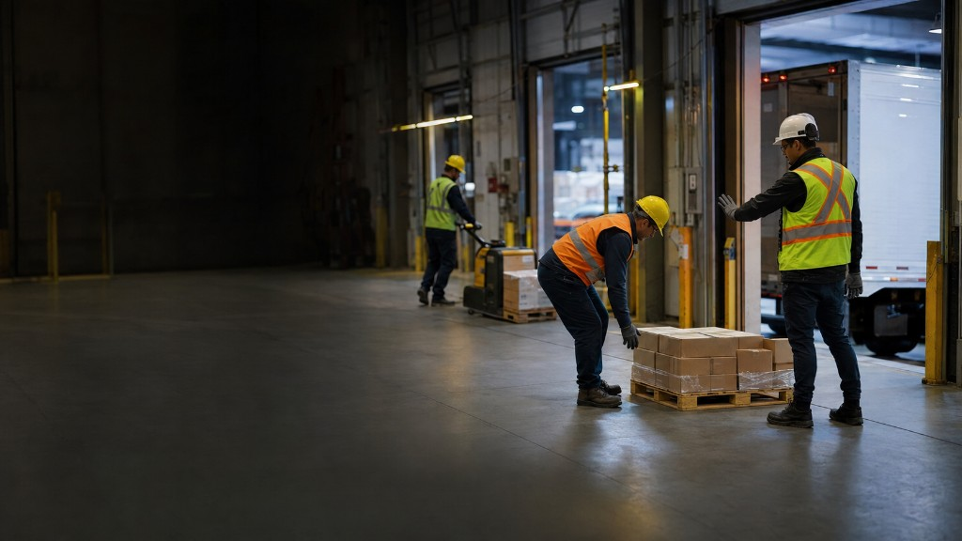
PRÉPARER
SUPERVISER
INTERVENIR
CLÔTURER
INTERVENIR — agir quand la situation l'exige
Stopper une manœuvre · recentrer une équipe · protéger le service et la sécurité · documenter l'action
TEC.WMS — Gestion intégrée des stocks et de la performance logistique · Module M5
9/11

Slide 10

PRÉPARER
SUPERVISER
INTERVENIR
CLÔTURER
CLÔTURER — transmettre un état fiable
En fin de quart, vous laissez :
• ce qui a été exécuté ;
• ce qui a été mesuré ;
• les écarts traités ou encore ouverts ;
• les actions déjà engagées ;
• ce que le prochain doit reprendre.
Clôturer, ce n'est pas partir.
C'est rendre le quart défendable.
TEC.WMS — Gestion intégrée des stocks et de la performance logistique · Module M5
10/11

Slide 11
OUVERTURE DE MISSION
Vous prenez le quart de clôture.
PRÉPARER
SUPERVISER
INTERVENIR
CLÔTURER
Préparez. Supervisez. Intervenez. Clôturez.
Dans TEC.WMS, le Module M5 vous place dans cette continuité :
exécuter, suivre, traiter les écarts, puis justifier une décision
à partir des preuves de votre propre session.
Vos mots. Votre raisonnement. Votre responsabilité.
TEC.WMS — Gestion intégrée des stocks et de la performance logistique · Module M5
11/11

